Slide 1

CHÀO MỪNG CÁC EM ĐẾN VỚI LỚP HỌC TRỰC TUYẾN
MÔN TIẾNG VIỆT

Slide 2
NỘI QUY LỚP HỌC TRỰC TUYẾN
Vào học đúng giờ ( 18 giờ 35 có mặt, 18 giờ 45 bắt đầu học).
Chuẩn bị đủ sách Tiếng Việt, Vở Bài tập Tiếng Việt, bút chì, bút mực, thước kẻ, tẩy,…
Giữ trật tự trong suốt buổi học.Khi nào cần phát biểu, nhấn biểu tượng bàn tay và mở mic.
Tham gia học tập tích cực: phát biểu to, rõ, mạnh dạn chia sẻ bài, làm bài tập nhanh nhẹn.

Slide 3




VƯỢT CHƯỚNG
NGẠI VẬT

Slide 4
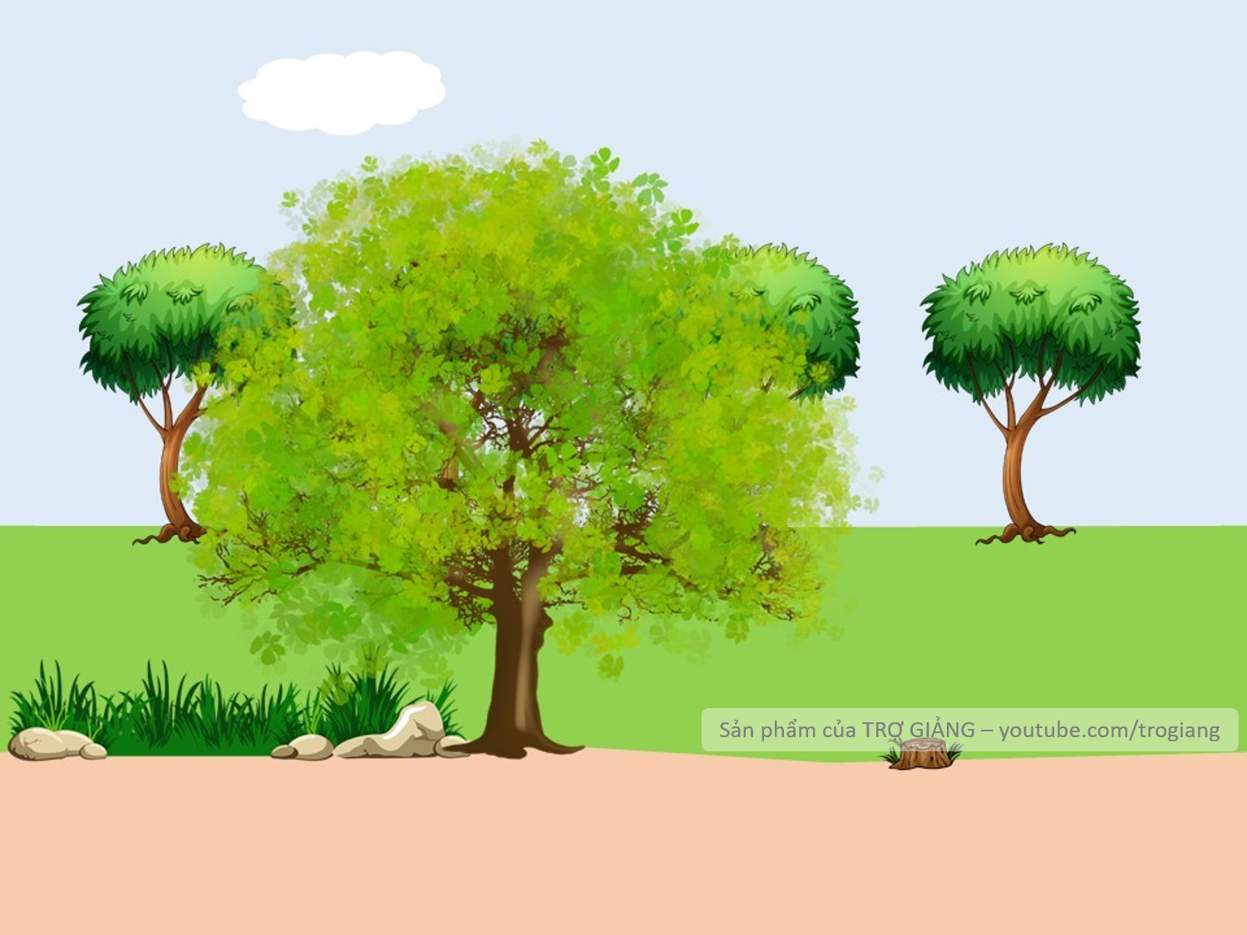




Các từ : bố, mẹ, ông, bà là các từ:
A. chỉ người B. chỉ vật C. chỉ hoạt động.
A. chỉ người
Không trả lời được thì mình giúp cho để qua vòng nhé!

Slide 5

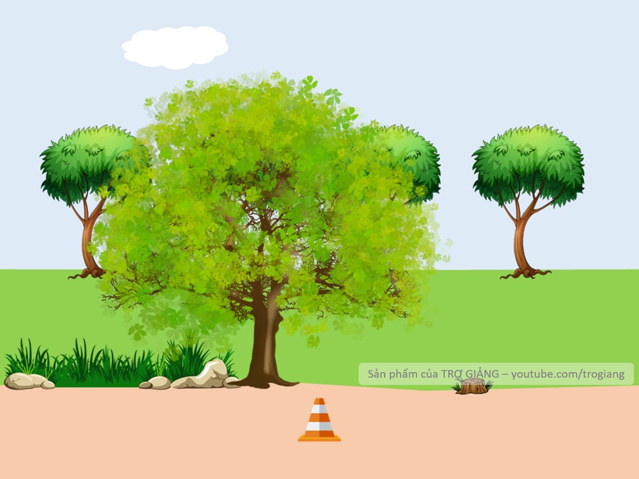

Các từ: đá bóng, đọc sách, bơi lội là các từ:
A. chỉ người B. chỉ vật C. chỉ hoạt động
C. chỉ hoạt động
Không trả lời được thì mình giúp cho để qua vòng nhé!

Slide 6
Em hãy đặt 1 câu với mỗi từ sau : rửa bát, nhảy dây.
Mẹ em đang rửa bát.
Em đang chơi nhảy dây.
Không trả lời được thì mình giúp cho để qua vòng nhé!

Slide 7

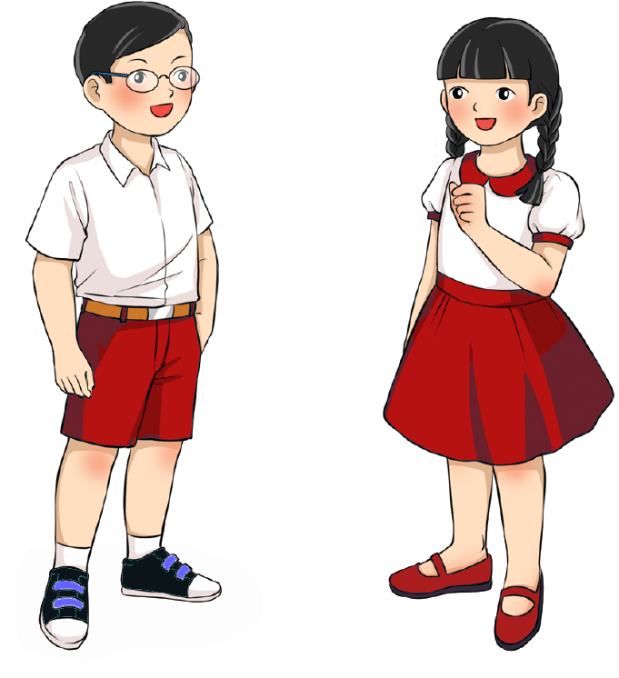
CHỦ ĐIỂM 1: EM ĐÃ LỚN HƠN
Bài 2: Thời gian biểu
Tiết 7: Mở rộng vốn từ Trẻ em ( trang 15)

Slide 8



Bài 3/15. Tìm các từ ngữ:
a) Chỉ hoạt động của trẻ em
M: đọc sách
b) Chỉ tính nết của trẻ em
M: chăm chỉ

Slide 9


a) Hoạt động
của trẻ em
b) Tính nết
của trẻ em
đọc sách
chăm chỉ
đi học
ngoan ngoãn
làm việc nhà
cẩn thận
chơi cờ
vui vẻ

Slide 10
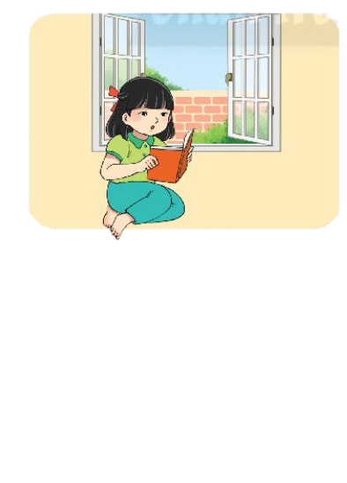
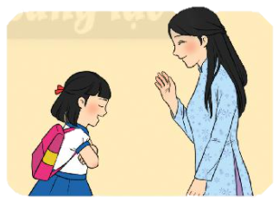
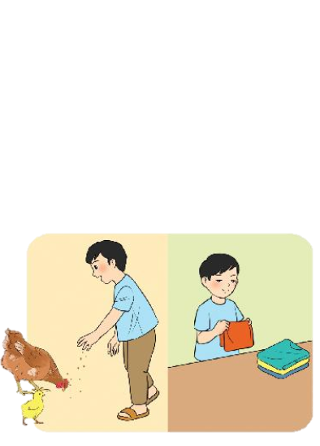
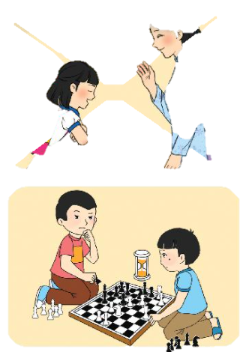
Bài 4/15.Đặt một câu có từ ngữ tìm được ở bài tập 3
Gợi ý: Em có thể quan sát tranh để đặt câu.
M:- Bạn Lan đang đọc sách.
- Bạn My rất lễ phép.
- Bạn Mai rất chăm chỉ.
- Bạn Hoa rất ngoan ngoãn.
- Bạn Nam đang cho gà ăn.
- Bạn Vũ và bạn Tuấn đang chơi cờ.
- Bạn Phú đang xếp quần áo.

Slide 11
CHỦ ĐIỂM 1: EM ĐÃ LỚN HƠN
Bài 2: Thời gian biểu

Slide 12
Tiết 8: Nói và đáp lời khen ngợi, lời bày tỏ sự ngạc nhiên
(Sách giáo khoa trang 16)

Slide 13
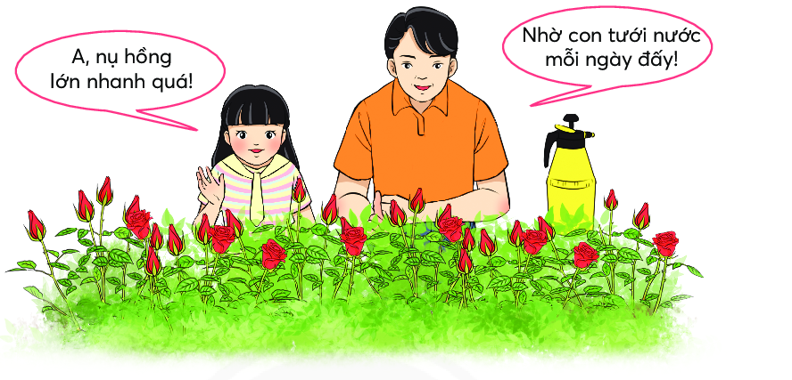
5.
Nói và nghe
a. Nhắc lại lời của bạn nhỏ trong bức tranh dưới đây. Cho biết lời nói ấy thể hiện tình cảm gì của bạn nhỏ.

Slide 14


Em hãy suy nghĩ và trả lời câu hỏi:
Cùng tìm hiểu
1.Lời nói của bạn nhỏ thể hiện cảm xúc gì? Vì sao?
Trong lời nói của bạn nhỏ có các từ A, nhanh quá!
→ Thể hiện cảm xúc ngạc nhiên thích thú vì thấy nụ hồng lớn nhanh quá.

Slide 15
Em hãy suy nghĩ và trả lời câu hỏi:
Cùng tìm hiểu
2. Khi nào em cần nói lời thể hiện cảm xúc ngạc nhiên, thích thú ?
Khi gặp những điều mới lạ,bất ngờ tạo sự hứng thú, vui thích ta sẽ thể hiện cảm xúc ngạc nhiên, thích thú.

Slide 16




Luyện nói trước lớp
Cùng luyện nói
Em hãy nhắc lại lời nói của bạn nhỏ .

Slide 17




LAN HƯƠNG
Sắm vai
035.447.3852

Slide 18
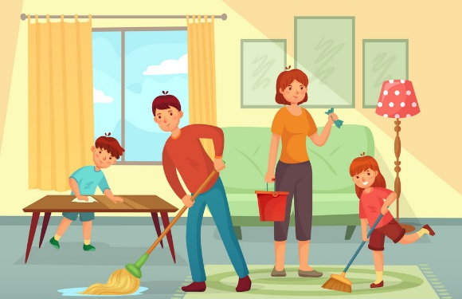
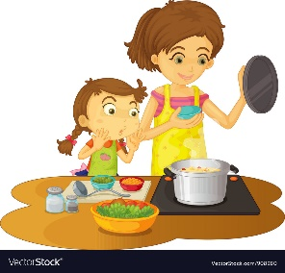
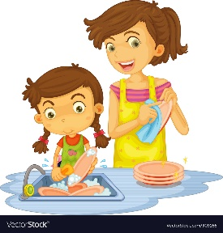
Cùng bạn đóng vai bố, mẹ và Mai để:
1. Nói và đáp lời bày tỏ sự ngạc nhiên khi thấy Mai quét nhà rất sạch.
2. Nói và đáp lời khen ngợi khi Mai giúp mẹ nhặt rau, dọn bát đũa.

Slide 19


Thử tài đối đáp
Em hãy phân vai và đáp lời bày tỏ sự ngạc nhiên, khen ngợi phù hợp với mỗi tình huống.
Mẫu:
Dạ, con sẽ giúp bố mẹ quét nhà hằng ngày.
Đúng vậy, bé Mai đã lớn rồi!
Oa, con gái quét nhà sạch quá!
Mai
Bố
Mẹ

Slide 20

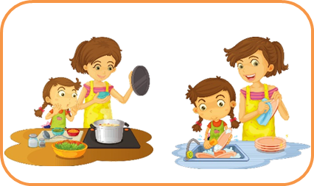
Cùng bạn đóng vai bố, mẹ và Mai để:
1
2
Nói và đáp lời bày tỏ sự ngạc nhiên thích thú khi thấy Mai quét nhà rất sạch.
Nói và đáp lời khen ngợi khi Mai giúp mẹ nhặt rau, dọn bát đũa.
Notes:
Kích vào số 1 và 2

Slide 21


Củng cố bài học

Slide 22

- Chuẩn bị bài tiết 9, 10
- Đọc 1 câu chuyện về trẻ em để chia sẻ với bạn về tên truyện, tác giả, nhân vật.
Trở về

